Slide 1
Язык программирования Visual Basic

Slide 2
Язык программирования
-это формальный язык, содержащий в себе набор лексических, синтаксических и семантических правил, предназначенный для записи компьютерных программ.
Языки низкого уровня - язык программирования, близкий к программированию непосредственно в машинных кодах используемого процессора.
Высокоуровневый язык программирования - язык программирования, разработанный для быстроты и удобства использования программистом.

Slide 3
Visual Basic
Это визуальный объектно-ориентированный язык высокого уровня.
Среда разработки включает инструменты для визуального проектирования пользовательского интерфейса.
Достоинства.
Высокая скорость создания приложений с графическим интерфейсом.
Простой синтаксис языка обеспечивает низкий порог вхождения.
Возможность компиляции как в машинный код, так и в P-код (по выбору программиста).
Безопасность типов обеспечивает защита от ошибок, связанных с применением указателей и доступом к памяти.

Slide 4
Применение
Разработка windows form приложений
Консольные приложения
Web сайты и приложения
Разработка баз данных для windows
Разработка и автоматизация офисных приложений
Макросы для AutoCAD.

Slide 5
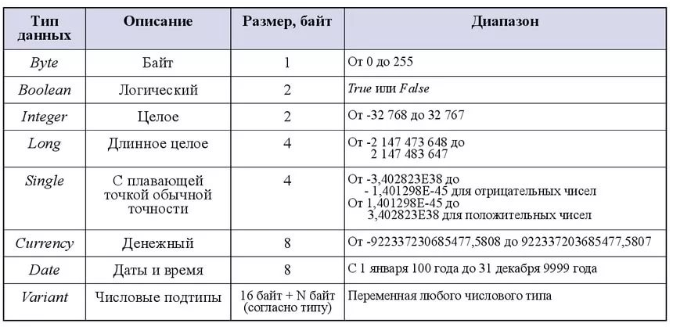
Типы данных в VB

Slide 6
Ввод и вывод данных
Через свойства объектов
    X=TextBox1.text – ввод значения x
    Имя объекта свойство
    TextBox2.text=y –вывод значения y
    Через всплывающие окна
x= InputBox(“Введите ставку налога”, ”Ввод ставки”,”0,13”)
          Комментарий на поверхности окна /Заголовок окна /значение
          MsgBox “x=” & x

Slide 7
Ввод и вывод данных
Через ячейки листа Excel
  x=Cells (N строки, N столбца) - ввод х
  Cells (N строки, N столбца) = y – вывод y

Slide 8
Запуск VBA
1) запускаем Excel
2) сохраняем файл в формате «Книга excel с поддержкой макросов»
3) включаем поддержку макросов
  Файл – Параметры – Центр управления безопасностью – Параметры макросов – Отключить все макросы с уведомлением.
  4) Нажать Alt+F11
  5) Чтобы сохранить макрос достаточно нажать кнопку в окне VBA.

Slide 9
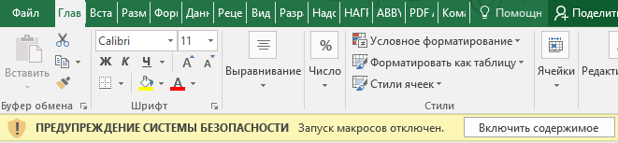
Повторное открытие файла
При повторном открытии файла excel необходимо нажать кнопку
Включить содержимое.
Чтобы увидеть свою программу нажимаем Alt+F11.

Slide 10
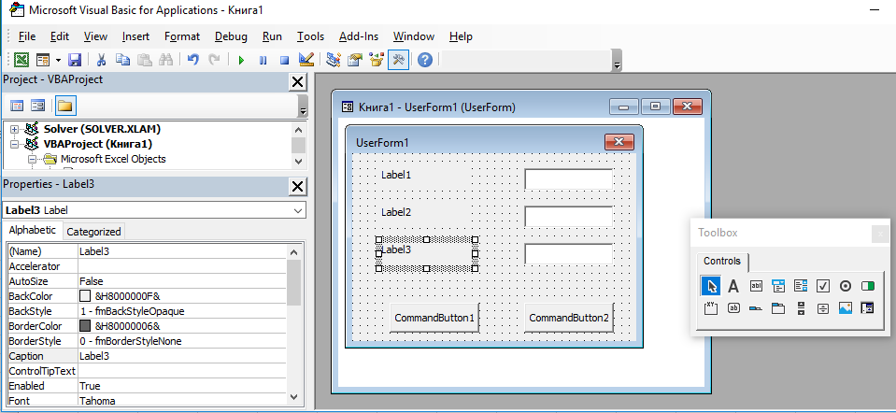
Интерфейс VBA

Slide 11
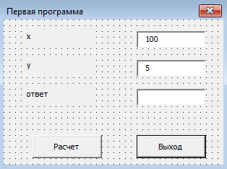
Интерфейс программы
Label1
TextBox1
Обеспечивает: 1)ввод начальных данных
2) управление
3)вывод результата
TextBox2
TextBox3
- Label
- TextBox
- CommandButton
CommandButton1
CommandButton2

Slide 12
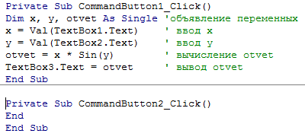
Код программы

Slide 13
Работа с программой
Запуск программы (F5)
Пауза (Ctrl + Break)
Сброс программы (Ctrl + Break)
F8 запускает программу в режиме интерпретации (пошаговое выполнение)

Slide 14
Операторы условного перехода
Короткая форма
If <условие> Then <оператор>
Полная форма
If < условие > Then
< оператор 1 >
Else
< оператор 2>
End If

Slide 15
Выбор
Select Case <переменная>
Case <условие 1>
действие 1
Case <условие 2>
действие 2
…..
Case Else
действие 3
End Select
Select Case x
Case 1,2,5 ‘ Значения Х заданы списком
y=x^2-4
Case 10 to 20 ‘ Значения Х заданы диапазоном
y=x-10
Case Is <=0 ‘Значения Х заданы условием
y=3*x
Case Else
y=0
End Select

Slide 16
Цикл FOR
For I=a To b Step h
Действия
Next
I – параметр цикла
a – начальное значение
b – конечное значение
h – шаг

Slide 17
Цикл «Пока»
Do While <условие>
Действия
Loop
Do
Действия
Loop While <условие>
Цикл с предусловием
Цикл с постусловием

Slide 18
Цикл «До тех пор»
Do Until <условие>
Действия
Loop
Do
  Действия
Loop Until <условие>
Цикл с предусловием
Цикл с постусловием

